Slide 1
今流行りのウェブアプリ開発環境
Yeoman
html5j 鹿児島代表
政倉 智

Slide 2
自己紹介
氏名: 政倉 智 (まさくら とも)
所属
  codeArts 株式会社
  html5j 鹿児島代表
趣味
  プログラムとか
  バイクとか
お仕事
  C#/Visual Basic/PHP/Java/JavaScriptなどでシステム開発
  Linuxのサーバー管理
  一年半くらい前からHTML5/JavaScriptのアプリ開発支援を行っている

Slide 3
アジェンダ
ウェブアプリ開発ツール”Yeoman”の紹介
あると便利なエディタープラグインの紹介
Yeoman Generatorをいくつか紹介
自作のgraybullet-cordovaで簡単Cordova開発

Slide 4

ウェブアプリ開発ツールYeomanの紹介

Slide 5
と、その前に
開発ツールって必要ですか?

Slide 6
HTML5/JavaScriptは簡単に始められるけど、
ちゃんとアプリを書こうとすると
やんないといけないことがたくさんある!

Slide 7
これらのツールをまずは紹介します

Slide 8
ファイル結合
開発中は複数のファイルに分けているJavaScript/CSSを結合する
複数のファイルを一つにまとめることで、サーバーへのリクエスト回数を減らし、高速化する

Slide 9
コード圧縮
ソースコードから余分な改行文字・空白文字等を取り除く
変数名や関数名を短くするまでやることも
バイト数を減らすことで通信量を減らし、高速化する

Slide 10
altJS
ブラウザーでは基本的にJavaScriptしか使えない
でも、JavaScriptにはいろいろと問題が...
他のプログラム言語をJavaScriptに変換すればよくね?というのがaltJS

Slide 11


altJS
代表的なのはTypeScript/CoffeeScript
どちらともクラスが使えます
ある程度の規模以上だと必須かも

Slide 12


コード検査
JavaScriptで書いたコードの問題点を検出するツール
  JSHint: 主にコーディング上の問題の検出
  JSCS: 主にコードフォーマットの問題の検出
LLはスペルミスに厳しいので、こういったツールは必須!

Slide 13




CSSプリプロセッサー
CSSの不便なところを処理してくれるプリプロセッサー
  変数が使えたり
  継承やミックスインなども使える
代表的なのはSass/Compass/Less/Styles

Slide 14
これらのツールを手で実行したり、
エディタープラグインを設定するのは
結構大変!

Slide 15
それを解決してくれる
Yeomanを本日は紹介します!

Slide 16



Yeomanとは?
http://yeoman.io/
Yeomanとは以下の三つのツールからなります
  スキャフォールディングツールの”yo”
  ビルドツールの“Grunt”及び”Gulp”(今回はGruntのみ)
  パッケージマネージャーの”Bower”
YeomanはNode.js上で動作します

Slide 17
Node.jsのインストール
YeomanはNode.jsで動作するため、Node.jsが必要
  https://nodejs.org/
  ホームページの”INSTALL”ボタンからダウンロードして実行するだけ
Macな人は、Homebrewにあるnodebrewやnvmを使ってインストールするのがオススメ
UNIXの人はnvmを使ってインストールするのがオススメ
以後、全部CUIで操作するので、Windowsの人はコマンドプロンプトを、Mac/Unixな人はターミナルを起動してください

Slide 18
Bower
まずはBowerから触ってみます

Slide 19
Bowerの概要
  http://bower.io/
  ウェブサイトを作るのに必要なライブラリ・フレームワーク・ユーティリティなどを管理してくれます
  パッケージの依存関係を考慮してインストールしてくれるので便利

Slide 20
Bowerのインストール
BowerはGitを使っているのでGitをまずはインストールする必要あり
Windowsの人はGit for Windowsをインストールすればいいけど、インストールオプションに注意!
  https://github.com/bower/bower#windows-users

Slide 21
Bowerのインストール
インストールは簡単!
  “npm install -g bower”だけ
最初で匿名の統計情報の レポートを送るか聞いてくるので、予め答えておいたほうがいい
  “bower”と実行して”y”か”n”を押してエンターキーを押す
$ npm install -g bower
…
$ bower
? May bower anonymously report usage statistics to improve the tool over time? y

Slide 22
Bowerプロジェクトの作成
Bowerプロジェクトを作成するのは”bower init”だけ!
  ずらずら出てくる質問に適当に応える
$ mkdir sample1
$ cd sample1
$ bower init
? name: sample1
? version: 0.0.0
? description:
…
? Looks good? y

Slide 23
bower.json
プロジェクトディレクトリに”bower.json”ファイルが作られる
{
"name": "bower1",
"version": "0.0.0",
"authors": [
…
]
}

Slide 24
パッケージをインストール
“bower install {パッケージ名} --save”だけで簡単!
Backbone.jsが必要とするUnderscore.jsまでインストールしてくれる
$ bower install backbone --save
…
bower install backbone#1.2.1
bower install underscore#1.8.3
backbone#1.2.1 bower_components/backbone
└── underscore#1.8.3
underscore#1.8.3 bower_components/underscore

Slide 25
パッケージをインストール
パッケージはbower_componentsディレクトリにインストールされる
こういうディレクトリ構造になる
sample1
- bower.json
- bower_components
- backbone
- underscore

Slide 26
bower.json
bower.jsonにインストールしたパッケージの名前が書き込まれる
bower_componentsディレクトリ消しても”bower install”で復元できる
{
"name": "bower1",
"version": "0.0.0",
…
],
"dependencies": {
"backbone": "~1.2.1"
}
}

Slide 27
インストールしたパッケージを使う
インストールしたパッケージを使うにはscript要素などでパスを指定するだけ
<!doctype html>
<html>
<head>
<meta charset="UTF-8"/>
<title>sample1</title>
<script src="bower_components/backbone/backbone-min.js"></script>
<script src="bower_components/underscore/underscore-min.js"></script>
</head>
<body></body>
</html>

Slide 28
Bowerまとめ
Bowerはウェブサイトを作るのに必要なライブラリ等のパッケージマネージャー
“bower init”でプロジェクトを作る
“bower install {パッケージ名} –save”でインストールする
bower.jsonファイルにインストールされたパッケージが記録される
インストールされたパッケージはbower_componentsディレクトリに格納される

Slide 29
Grunt
次はGruntです

Slide 30
Gruntの概要
  http://gruntjs.com/
  JavaScriptでタスクが書けるビルドツール
    Javaで言うところのAnt/Maven/Gradle
    Rubyで言うところのRake

Slide 31
Gruntのインストール
インストールは簡単!
  “npm install -g grunt-cli”だけ
$ npm install -g grunt-cli
…

Slide 32
npmプロジェクトの作成
Gruntを使うためにはnpmプロジェクトを作る
プロジェクトを作成するのは”npm init”だけ!
  ずらずら出てくる質問に適当に答える
$ mkdir sample2
$ cd sample2
$ npm init
…
name: (sample2)
version: (1.0.0)
description:
...
Is this ok? (yes)

Slide 33
ローカルGruntをインストールする
プロジェクトにGruntの実体をインストールしないといけない
“npm install grunt --save-dev”とするだけ
$ npm install grunt --save-dev
…

Slide 34
Gruntタスクをインストールする
今回はjshintを使うタスクgrunt-contrib-jshintをインストールする
“npm install grunt-contrib-jshint --save-dev”とするだけ
$ npm install grunt-contrib-jsthint --save-dev
…

Slide 35
Gruntfile.jsを書く
ビルドタスクを記述するためにGruntfile.jsを書く
module.exports = function (grunt) {
grunt.loadNpmTasks('grunt-contrib-jshint');
grunt.initConfig({
jshint: {
all: ['*.js'],
options: {
unused: true
}
}
});
};

Slide 36
検査対象のJavaScriptファイルを書く
実際に検査するJavaScriptファイルを書く
今回はmain.jsを作る
var hoge;

Slide 37
タスクを実行する
“grunt jshint”でjshintタスクを実行し、コード検査ができる
コードの問題を報告してくれる!
$ grunt jshint
Running "jshint:all" (jshint) task
main.js
1 |var hoge;
^ 'hoge' is defined but never used.
>> 1 error in 2 files
Warning: Task "jshint:all" failed. Use --force to continue.
Aborted due to warnings.

Slide 38
タスクを追加する
こんな感じでタスクを追加していく
複数のタスクをまとめることで、一連の処理を自動化できる
  コード検査
  結合・圧縮
  などなど

Slide 39
Gruntまとめ
Gruntはビルドツール
“npm install -g grunt-cli”でインストール
“npm init”で作成したプロジェクトに”npm install grunt –save-dev”で使えるようになる
“npm install grunt-{パッケージ名} --save-dev”でタスクをインストール
Gruntfile.jsにタスクを記述する
“grunt {タスク名}”でタスクを実行する

Slide 40
最後にyoを紹介

Slide 41
その前に、今までの説明を聞いて
面倒そうだと思いませんか?

Slide 42
実は
Gruntfile.jsを書くのが
とっても大変なんです!

Slide 43
そこでyoの出番です!

Slide 44
yoの概要
yoはウェブアプリのためのスキャフォールディングツールです
スキャフォールディングとは足場のことです
yoを使って土台を作ってその上にアプリを作っていきます

Slide 45
yoのインストール
インストールは簡単!
  “npm install -g yo”だけ
$ npm install -g yo
…

Slide 46
ジェネレーターのインストール
ウェブアプリを開発するプロジェクトを作るジェネレーターをインストールする
今回は最も基本的なgenerator-webappをインストール
$ npm install -g generator-webapp
…

Slide 47
プロジェクトの作成
ウェブアプリ開発のプロジェクトを作ります
  “yo webapp”として簡単な質問に答えるだけ!
最初の一回だけ統計情報を送るか聞いてくる
$ mkdir sample3
$ cd sample3
$ yo webapp
…
Out of the box I include HTML5 Boilerplate, jQuery, and a Gruntfile.js to build your app.
? What more would you like? (Press <space> to select)
❯◉ Bootstrap
◯ Sass
◯ Modernizr

Slide 48
プロジェクトの構成
ジェネレーターでも違うけど大体似てる
sample3
- .jshintrc
- bower.json
- Gruntfile.js
- package.json
- app
- index.html
- scripts
- styles
- test

Slide 49
Gruntfile.jsを見る
生成されたGruntfile.jsを見てみる
長いね... 390行ありました!
module.exports = function (grunt) {
// Time how long tasks take. Can help when optimizing build times
require('time-grunt')(grunt);
// Load grunt tasks automatically
require('load-grunt-tasks')(grunt);
// Configurable paths
var config = {
...

Slide 50
Gruntfile.jsを見る
開発に便利なタスクが予めプリセット済み
Gruntfile.jsを書くのは結構大変なので助かります

Slide 51
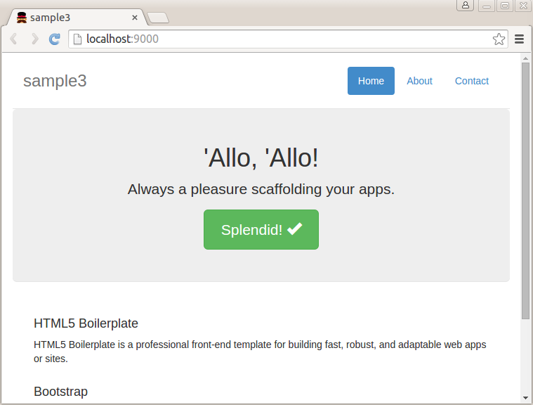
開発する
開発するにはserveタスクを使う
  “grunt serve”で実行する
ブラウザーが起動します!

Slide 52
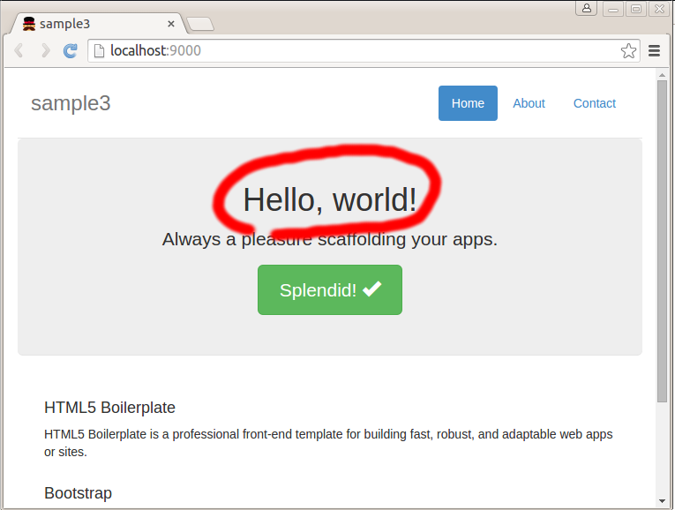
開発する
この状態でapp/index.htmlを書き換えると... なんと何もせずにブラウザーがリロードされます!
  LiveReload 超便利!
実演します

Slide 53
開発する
開発中はserveタスクを立ち上げっぱなし
エディターでファイルを修正し、ブラウザーで確認を繰り返すだけ!
ブラウザーのリロードボタンを押す必要はない
ブラウザーのデベロッパーツールと組み合わせればデバッグもできる

Slide 54
パッケージをインストールする
Bowerで説明したとおり、bowerコマンドでパッケージをインストールできる
  “bower install backbone --save”とするだけ!
$ bower install backbone --save
…
backbone#1.2.1 bower_components/backbone
└── underscore#1.8.3
underscore#1.8.3 bower_components/underscore

Slide 55
パッケージをインストールする
インストールしたパッケージはindex.htmlに自動で追加される
Bowerで説明したような作業を勝手にやってくれる
<!-- build:js(.) scripts/vendor.js -->
<!-- bower:js -->
<script src="bower_components/jquery/dist/jquery.js"></script>
<script src="bower_components/underscore/underscore.js"></script>
<script src="bower_components/backbone/backbone.js"></script>
<!-- endbower -->
<!-- endbuild -->

Slide 56
成果物を作る
成果物を作るにはdefaultタスクを使う
  defaultタスクは規定のタスクなので指定しなくてもよい
  “grunt”とするだけ
成果物はdistディレクトリに作られるので、これをサーバーにアップロードするだけ
$ grunt
…
Done, without errors.
…

Slide 57
成果物を作る
成果物はdistディレクトリに作られるので、これをサーバーにアップロードするだけ

Slide 58
成果物を作る
成果物のファイルは結合や圧縮済み
Index.htmlはこんな感じになる
<!DOCTYPE html> <html class=no-js> <head> <meta charset=utf-8> <title>sample3</title> <meta name=description content=""> <meta name=viewport content="width=device-width"> <link rel="shortcut icon" href=/6df2b309.favicon.ico> <!-- Place favicon.ico and apple-touch-icon.png in the root directory --> <link rel=stylesheet href=styles/9c307a9d.vendor.css> <link rel=stylesheet href=styles/a5896f90.main.css> <body> <!--[if lt IE 10]>

Slide 59
yoまとめ
“npm install -g yo”でインストールする
“npm install -g generator-{ジェネレーター名}”でジェネレーターをインストールする
“yo {ジェネレーター名}”でプロジェクトを作る
“grunt serve”で開発する
  エディターでファイルを書き換える
  起動したブラウザーは自動リロードされる
  ブラウザーのデベロッパーツールを使う

Slide 60
yoまとめ
パッケージのインストールは”bower install {パッケージ名} --save”で
“grunt”で成果物がdistディレクトリに作られる
  成果物は圧縮結合されている
  これをサーバーにアップロードするだけ
yoを使うことで、面倒なプロジェクト作成とGruntfile.jsの作成の時間をかなり省ける

Slide 61
ここで少しだけ寄り道

Slide 62
あると便利なエディタープラグインの紹介

Slide 63
エディター側にプラグインをインストールすると
開発がはかどります

Slide 64
有名どころのプラグインを
いくつか紹介します

Slide 65

EditorConfig
http://editorconfig.org/
文字エンコード・改行コード・タブ・末端の改行の有無などをプロジェクト単位で設定できる
yoで作ったプロジェクトには大体EditorConfigに対応していて、予めこれらが設定してある
エディターにEditorConfigプラグインをインストールしておくと、この設定が勝手に使われる

Slide 66
EditorConfig
.editorconfigファイルで設定を行う
今回の場合、インデントはスペースに文字、改行コードはLF、文字エンコードはUTF-8、などとなってる
[*]
# Change these settings to your own preference
indent_style = space
indent_size = 2
# We recommend you to keep these unchanged
end_of_line = lf
charset = utf-8
trim_trailing_whitespace = true
insert_final_newline = true

Slide 67

Emmet
http://emmet.io/
昔はZen-Codingと呼ばれていた
HTML/CSSの入力にかかる時間を大幅短縮!

Slide 68
Emmet
CSSセレクタに似た記法を使って、一気に入力できる
実演します
#page>div.logo+ul#navigation>li*5>a{Item $}
これが、下のように展開される
<div id="page">
<div class="logo"></div>
<ul id="navigation">
<li><a href="">Item 1</a></li>
<li><a href="">Item 2</a></li>
<li><a href="">Item 3</a></li>
<li><a href="">Item 4</a></li>
<li><a href="">Item 5</a></li>
</ul>
</div>

Slide 69
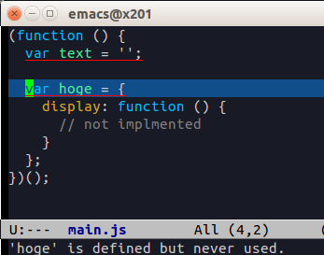
JSHint
“grunt jshint”でも検査できるし、”grunt serve”の実行中もJSHint検査結果は表示される
けど、どのファイルの何行目かを探すのが結構大変
エディターにもプラグインを入れてたほうがいい
こんな感じですぐにエラーの場所がわかる

Slide 70
自分がインストールしているプラグインは
これくらいです

Slide 71
もっと便利なのもあるようなので、
探してみてはいかがでしょうか?

Slide 72
さて、Yeomanに戻ります

Slide 73
Yeoman Generatorをいくつか紹介

Slide 74
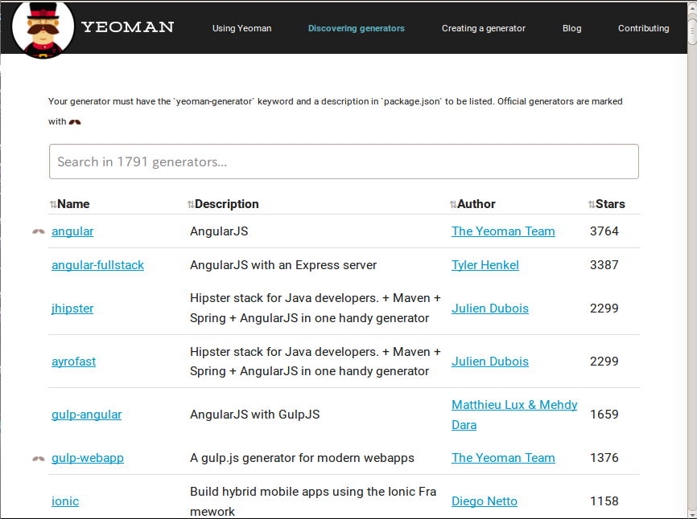
Yeoman Generators
http://yeoman.io/generators/
1700以上登録されている

Slide 75
紹介するもの
generator-webapp – 基本的なもの
generator-angular – AngularJSプロジェクト
generator-angular-fullstack – サーバーサービス込み
generator-angular-eggs - いろいろついてて便利
generator-flux – React/Fluxプロジェクト

Slide 76
generator-webapp
今回使ったもっとも基本的なもの
一番単純なので最初に覚えるといいかも
“yo webapp --coffee”でCoffeeScriptが使えます

Slide 77
generator-angular
AngularJSを使ったアプリのプロジェクト
  “npm install -g generator-angular”でインストール
  “yo angular”でプロジェクト作成
Yeoman Tutorialがこれを使っているので試してみるとよいかも
  http://yeoman.io/codelab.html
サブジェネレーターがあるので、コントローラーも簡単に作れる
  “yo angular:controller {コントローラー名}”
  “yo angular:factory {ファクトリ名}”

Slide 78
generator-angular-fullstack
generator-angularをベースにサーバーサイドもセットになったもの
  generator-angularがベースだけど、今はもう面影ないくらい違う
そのままHerokuなどにデプロイできる、らしい

Slide 79
generator-angular-eggs
こちらもサーバーサイドまでセットになったもの
e2eテストまでついてくるので本格的にアプリを書きたい人向き
New Angular Routerを使用している
  New RouterはAngular 2.0につながるものなので、ちょっと先をいきたい人にはいいかも

Slide 80
generator-flux
最近話題のReact/Fluxを使うプロジェクト
React/Fluxを動くようにするのは少し面倒なので、これを使ってまずは学習するといいかもしれない
  自分はかなりお世話になってます

Slide 81
その他のジェネレーター
他にもジェネレーターはたくさんあるので、いろいろと探してみるといいかも
自分にぴったりのを見つけよう!

Slide 82
自作の
generator-graybullet-cordovaの紹介

Slide 83
概要
generator-webappの感覚でApache Cordovaアプリを作ろうというもの
  generator-cordovaというのがあったけど、対応しているCordovaが古いから自作してみた
generator-webappのいいところ(圧縮とかLiveReloadとか)とCordovaのいいところ(ハイブリッドアプリが作れる)を組み合わせた

Slide 84

Apache Cordovaとは
Apache Cordovaは、Android/iOSなどの様々なOSで動作することができるハイブリッドアプリを作成するフレームワーク
  一つのソースコードで複数のプラットフォームで動作する
HTML5/CSS3/JavaScriptで書いたアプリを、WebViewという組み込みブラウザーと合わせて同梱しネイティブアプリ化するもの

Slide 85
インストール&プロジェクトの作成
“npm install -g generator-graybullet-cordova”でインストール!
  一緒にCordovaもインストールされる
Android SDKやXcodeを忘れないように!
“yo graybullet-cordova”でプロジェクトを作成
実演します
  と思ったらgenerator-webappの新バージョンがリリースされて動かなくなった...

Slide 86
修正方法
追加で”npm install”を実行する

Slide 87
修正方法
Gruntfile.jsを修正
// Automatically load required grunt tasks
require('jit-grunt')(grunt, {
useminPrepare: 'grunt-usemin'
});
下のように書き換える
// Automatically load required grunt tasks
require('jit-grunt')(grunt, {
useminPrepare: 'grunt-usemin',
cordova: 'grunt-cordova-ng'
});

Slide 88
修正方法
Gruntfile.jsを修正
server: {
baseDir: ['.tmp', config.app],
routes: {
'/bower_components': './bower_components'
下のように書き換える
server: {
baseDir: ['.fake', '.tmp', config.app],
routes: {
'/bower_components': './bower_components'

Slide 89
修正方法
これでOKです!
ごめんなさい...
  今度直しておきます...

Slide 90
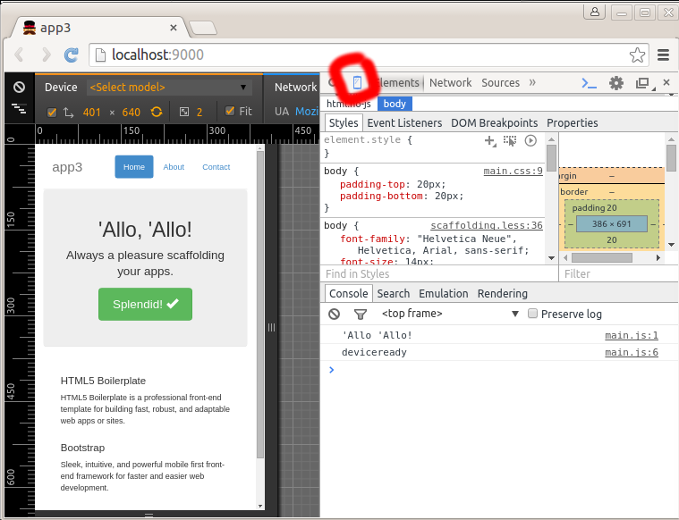
開発する
開発の方法はgenerator-webappと変わらない
Google Chromeでモバイルエミュレーションを有効にするといい感じに

Slide 91
エミュレーター&実機で動かす
“grunt emulate”でエミュレーターで実行する
  Android Emulatorを立ち上げておいてね!
“grunt run”で実機で実行する
  USB接続しておいてね!
Cordovaとほとんど同じ!

Slide 92
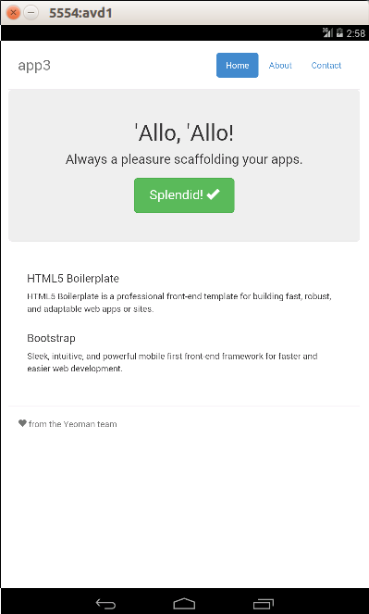
エミュレーター&実機で動かす
こんな感じ!
実演します

Slide 93
エミュレーター&実機でのデバッグ
エミュレーターや実機でのデバッグはChrome(Android)やSafari(iOS)を使う
Chromeの場合URLに”chrome://inspect”を入力

Slide 94
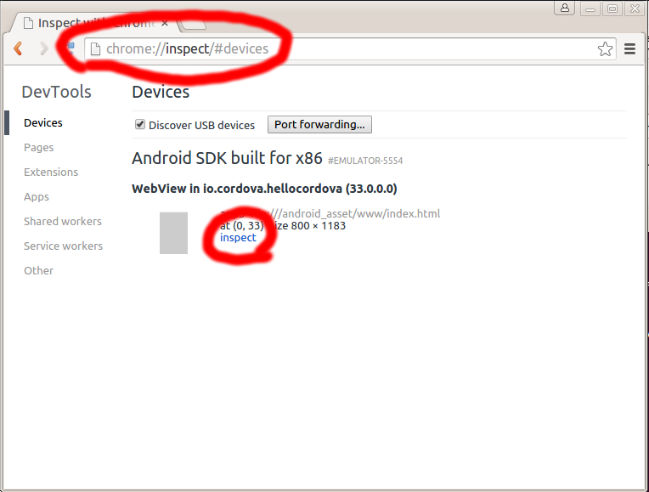
エミュレーター&実機でのデバッグ
接続されているAndroid端末の一覧が表示されるのでinspectをクリックする

Slide 95
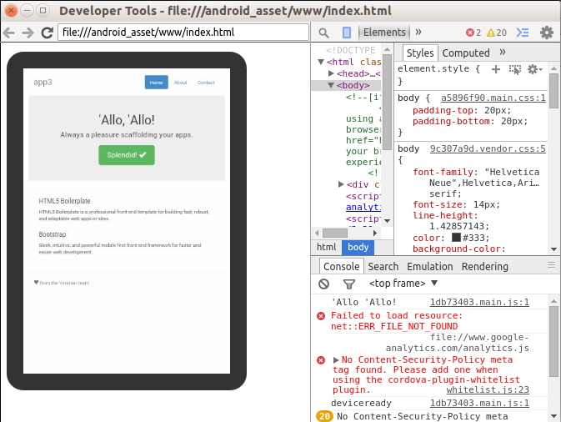
エミュレーター&実機でのデバッグ
リモートでもデベロッパーツールが使える!
実演します

Slide 96
これで簡単にハイブリッドアプリが作れます!

Slide 97
というわけで

Slide 98
Yeomanと
generator-graybullet-cordovaを使って
ハイブリッドアプリ開発をしてみませんか?

Slide 99
ご清聴ありがとうございました!

